Slide 1
Les principaux repères sur internet

Slide 2
Objectif
Connaître les différents navigateurs et moteurs de recherche
Connaître les éléments du navigateur
Connaître les conventions sur les sites internet

Slide 3
Différence entre navigateur et moteur de recherche
Le navigateur sert à vous rendre sur Internet : c’est comme la voiture qui vous permet de circuler sur le réseau routier
Le moteur de recherche : c’est comme le/la bibliothécaire qui connaît sa bibliothèque par cœur et vous aide à rechercher l’information adaptée
Notes:
Le moteur de recherche vous propose parfois des suggestions de recherche

Slide 4
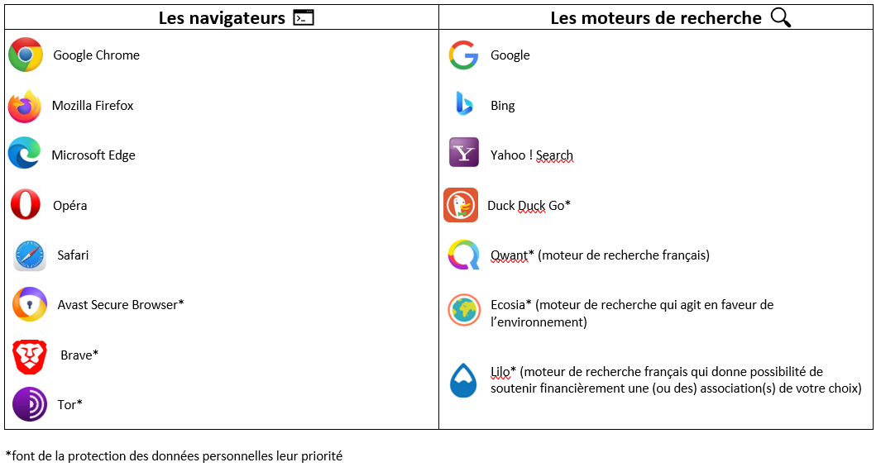
Les navigateurs et moteurs de recherche

Slide 5
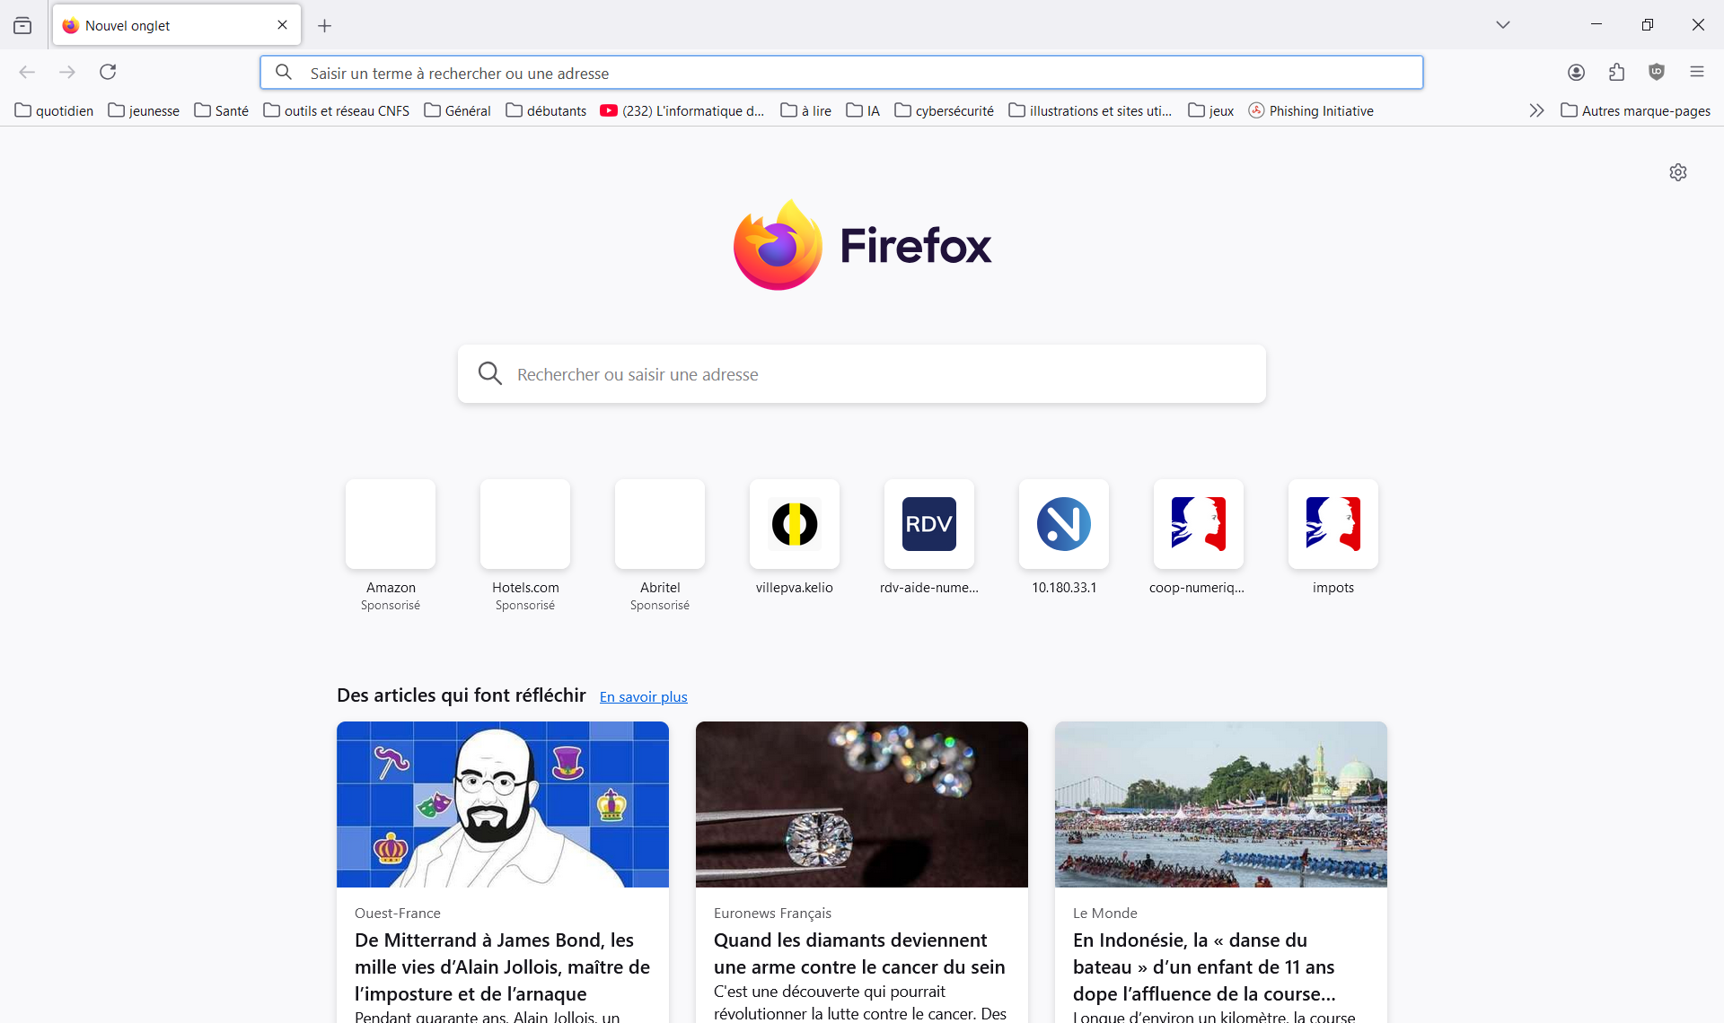
Champs de recherche
Annonces
Historique
Suggestion d’articles

Slide 6
Distinguer navigateur et site internet

Slide 7
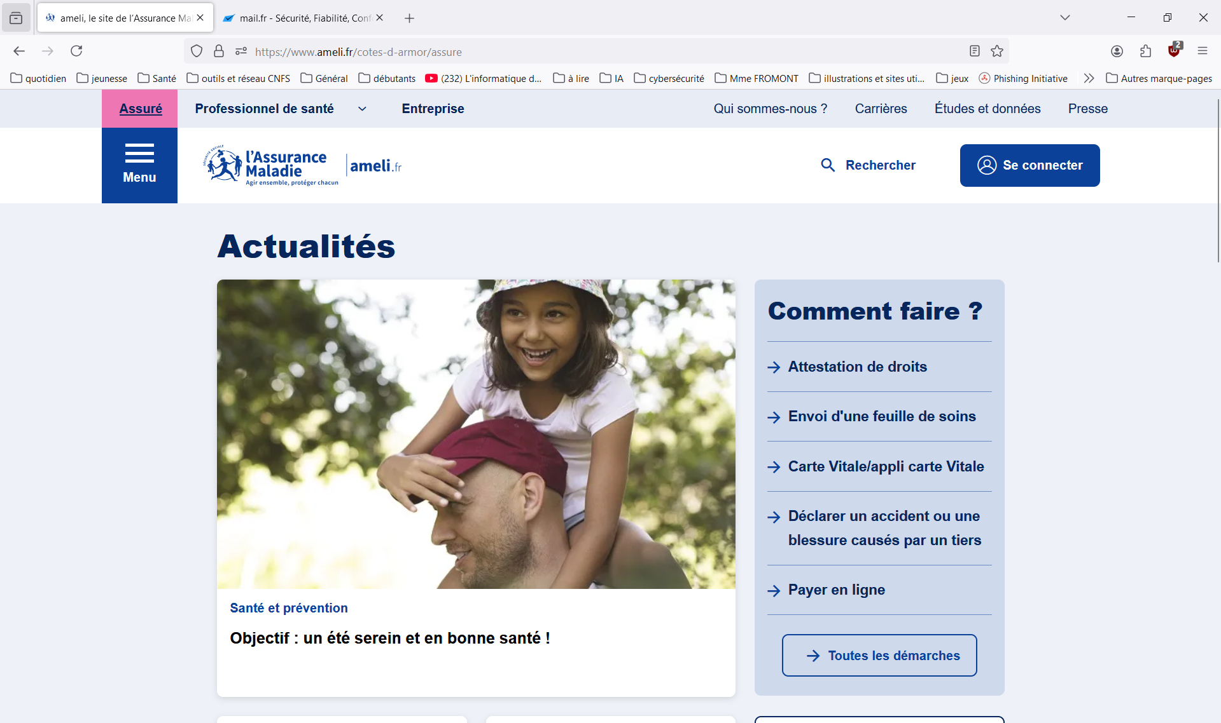
Notes:
La fenêtre du navigateur ne change pas, quelque soit le site internet consulté
le contenu du site internet change en fonction du site consulté

Slide 8
Les éléments du navigateur

Slide 9



Onglets : on peut ouvrir plusieurs sites internet à la fois dans des onglets différents. L’onglet du site que vous consultez (ici « ameli, le site de l’Assurance Maladie ») est + en évidence que le (les) onglet(s) des autres sites ouverts (ici « mail.fr »). Le symbole « + » situé à droite des onglets permet d’ouvrir un onglet supplémentaire.
Ces boutons permettent dans l’ordre : de réduire (cacher) la fenêtre, d’en diminuer/agrandir la taille à l’écran, ou de la fermer (et tous les onglets ouverts)
Le menu du navigateur vous permet de régler les paramètres, de retrouver les mots de passe enregistrés, etc
les boutons de navigation servent dans l’ordre : à revenir sur la page précédemment consultée, avancer à la page suivante, ou bien à « rafraîchir » le site consulté (souvent dans le cas ou celui-ci ne s’affiche pas correctement).
La barre d’adresse vous permet de visualiser l’adresse (URL) du site internet consulté. L’étoile vous permet d’enregistrer le site en question dans vos favoris.

Slide 10
Les éléments d’un site internet

Slide 11
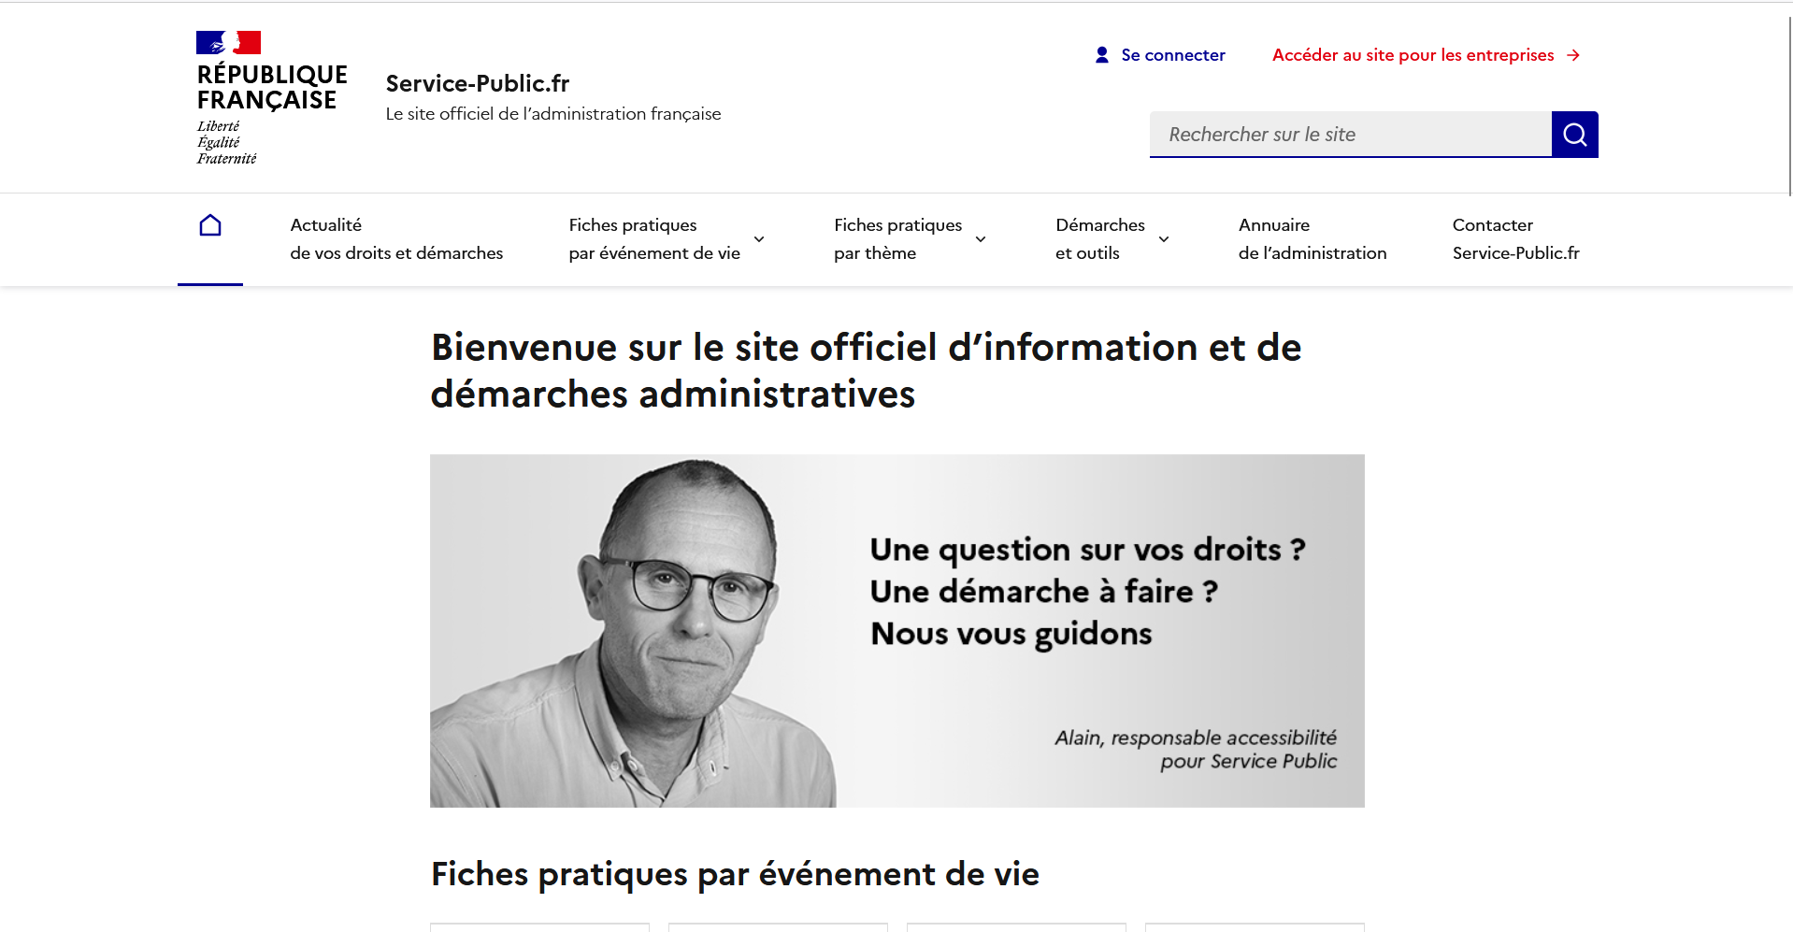
Notes:
À présenter : le logo qui permet de revenir à l’accueil, le menu principal, le menu secondaire, le bouton de connexion, les actualités.

Slide 12
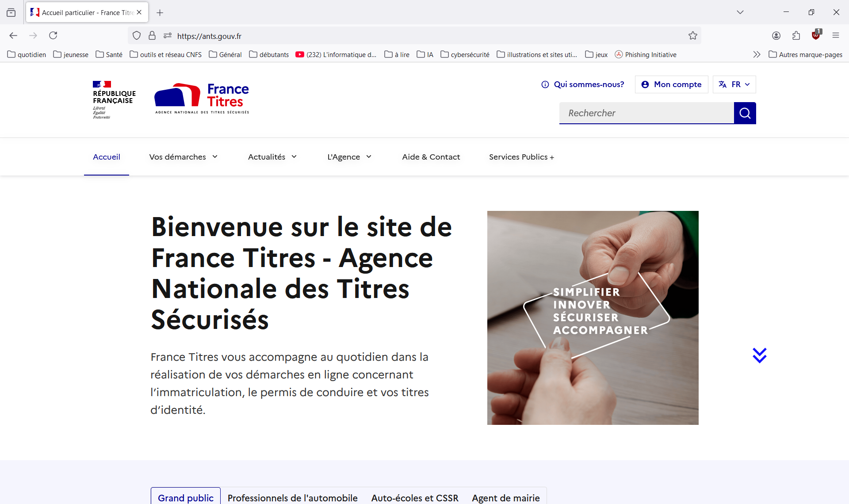

Slide 13
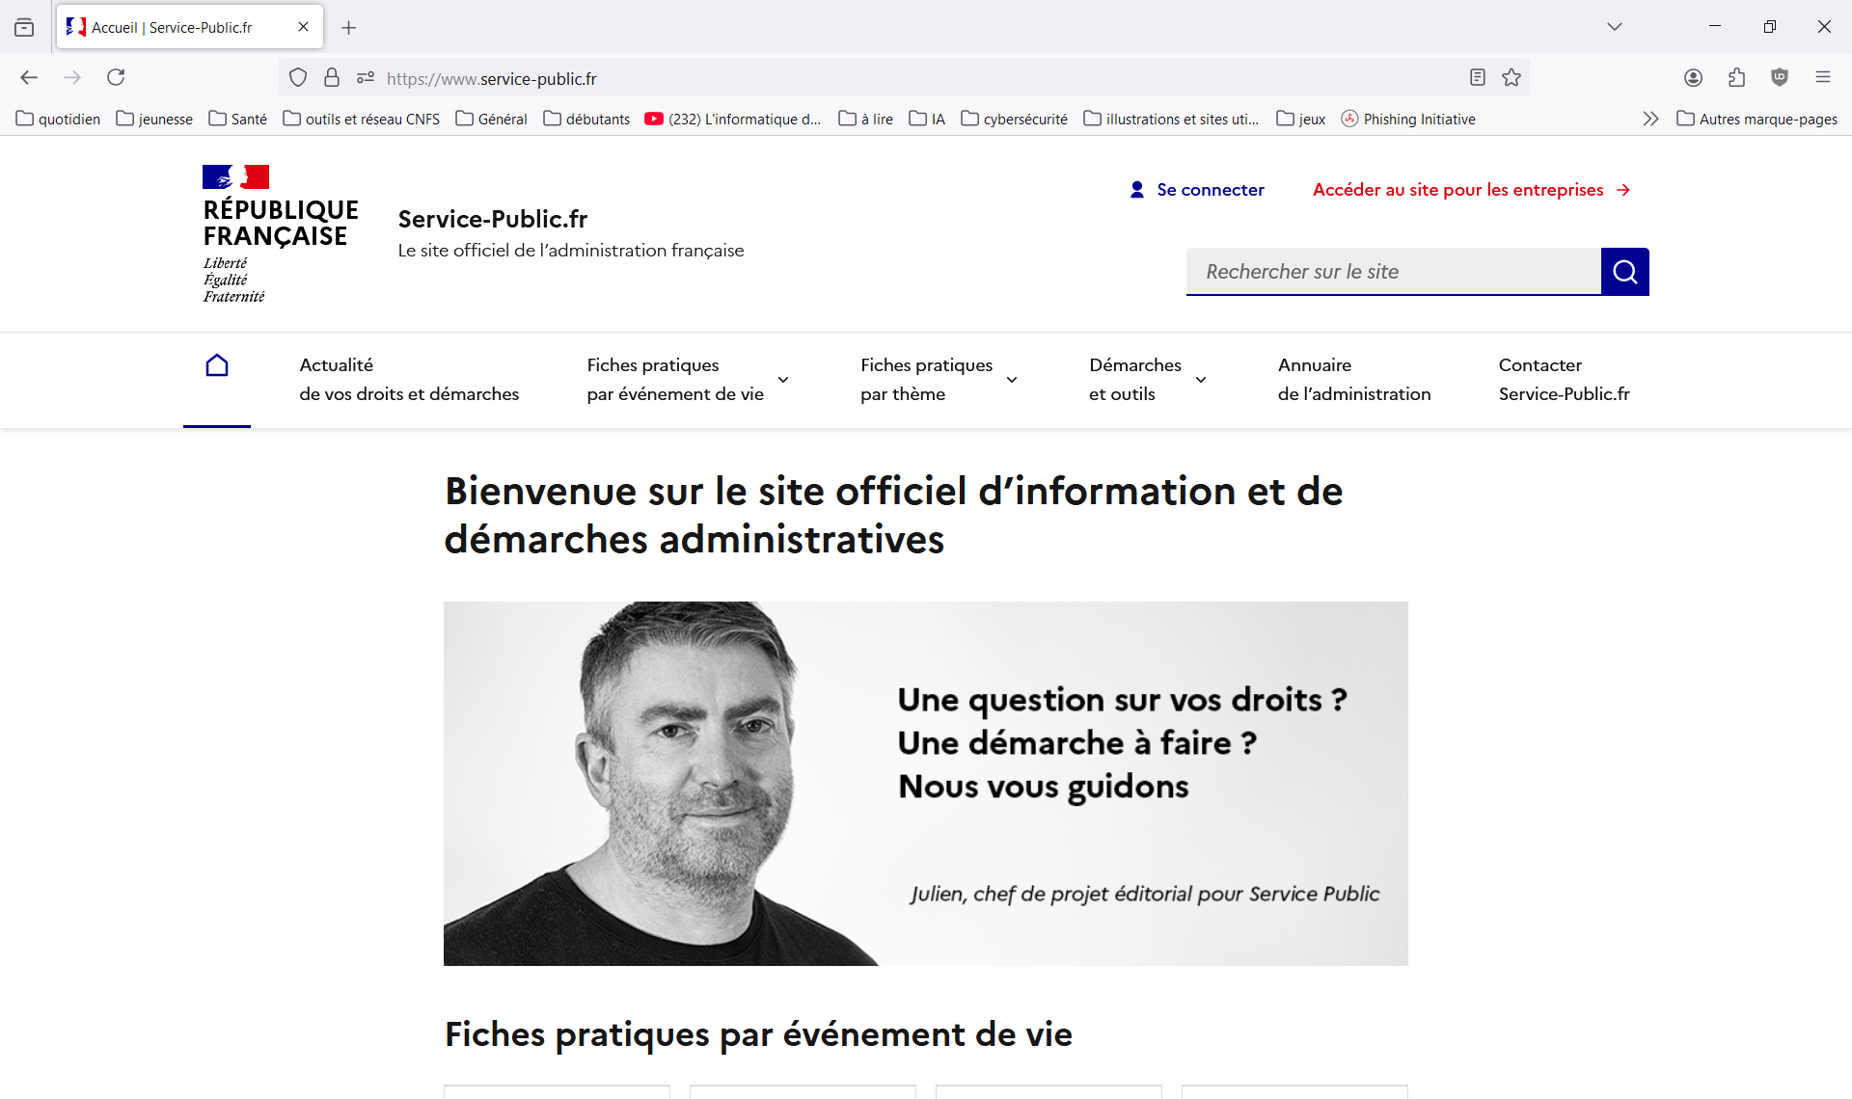

Slide 14
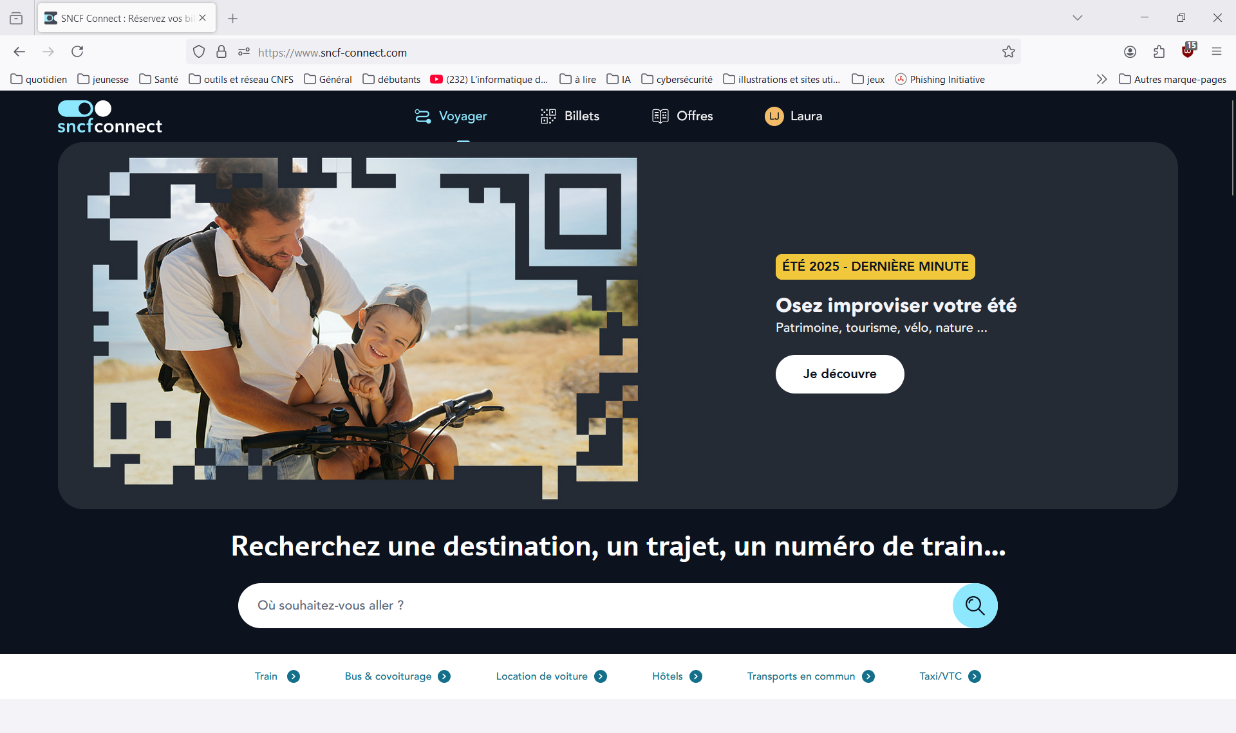
Notes:
Connectée ou pas connectée ?

Slide 15
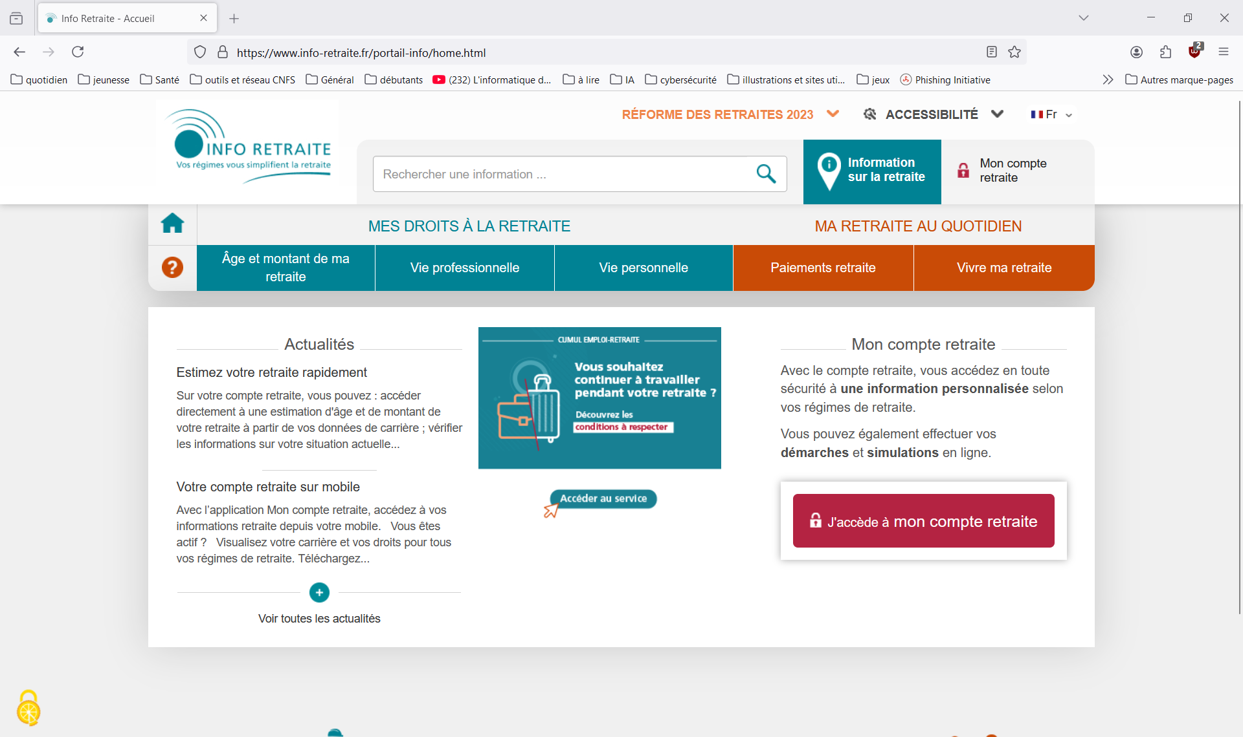

Slide 16
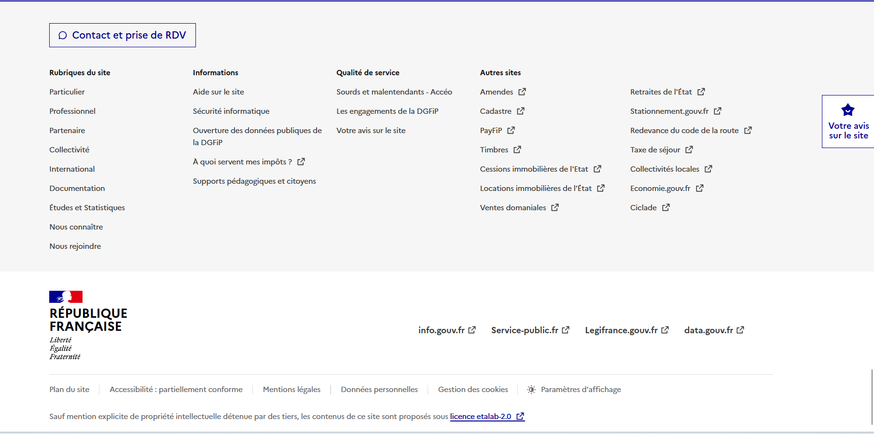
Le pied de page

Slide 17
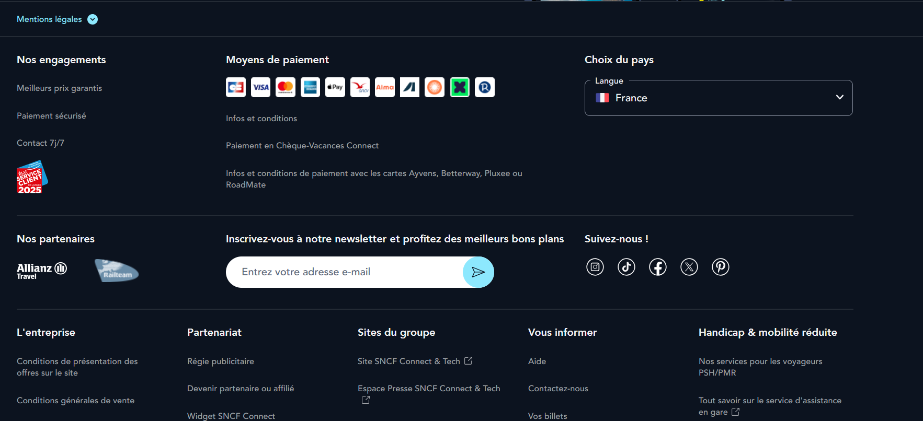
Le pied de page

Slide 18
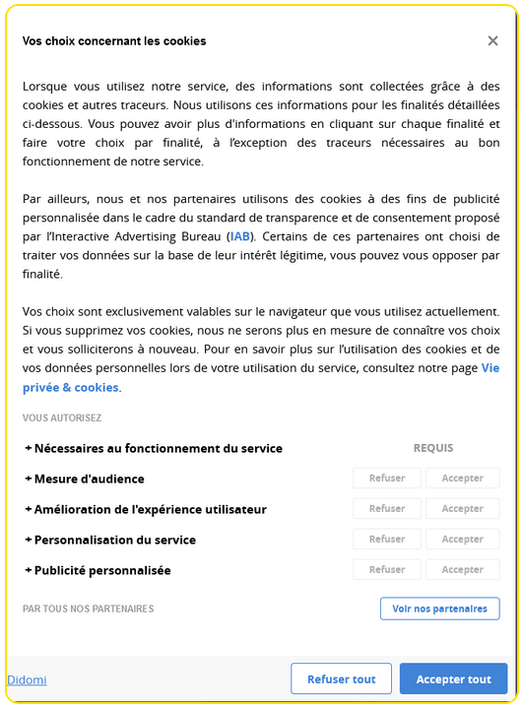
Les cookies

Slide 19
Merci de votre attention

